Slide 1

Закон «О защите прав потребителей»
Группа КИП 2
Задание на 08.12.25
Сделать конспект лекции

Slide 2
Основные понятия, используемые в настоящем Законе:
- потребитель – физическое лицо, приобретающее товар для личных нужд, не связанных с осуществлением предпринимательской деятельности;
изготовитель – организация, производящая товары для реализации потребителям;
исполнитель – организация, выполняющая работы или оказывающая услуги потребителям по возмездному договору;
-продавец – организация, реализующая товары потребителям по договору купли-продажи;
-импортер – организация, осуществляющая импорт товара для его последующей реализации на территории Российской Федерации.
-уполномоченная изготовителем (продавцом) организация или уполномоченный изготовителем (продавцом) индивидуальный предприниматель - это организация (индивидуальный предприниматель), уполномоченная на принятие и удовлетворение требований потребителей в отношении товара ненадлежащего качества.

Slide 3

-недостаток товара - несоответствие товара или обязательным требованиям, или условиям договора, или целям, для которых товар такого рода обычно используется;
-существенный недостаток товара - неустранимый недостаток или недостаток, который не может быть устранен без несоразмерных расходов или затрат времени, или выявляется неоднократно, или проявляется вновь после его устранения, или другие подобные недостатки;
-безопасность товара (работы, услуги) - безопасность товара для жизни, здоровья, имущества потребителя и окружающей среды при обычных условиях его использования, хранения, транспортировки и утилизации, а также безопасность процесса выполнения работы.

Slide 4
СРОКИ
Гарантийный срок
Срок годности
Срок службы
это период, в течение которого в случае обнаружения в товаре недостатка изготовитель (исполнитель, продавец) обязан удовлетворить требования потребителя относительно недостатков товара.
это период, по истечении которого товар считается непригодным для использования по назначению.
период, в течение которого изготовитель (исполнитель) обязуется обеспечивать возможность использования товара по назначению
и нести ответственность за существенные недостатки, возникшие по его вине.

Slide 5
Гарантийный
срок
Для товара с
недостатками
Кто вправе устанавливать
Изготовитель, исполнитель
Если не установлен
Гарантийный срок продлевается на время ремонта
Для товаров
-разумный срок, в пределах 2 лет
Продавец
(дополнительную
гарантию)
С какого дня
исчисляется
После замены товара гарантийный срок начинается заново
В случаях
Обычно
Со дня передачи потребителю
Сезонный товар
Куплен по почте или образцу
Со сборкой или установкой
Если нельзя установить день
С начала сезона
Со дня
доставки
Со дня сборки
(установки)
Если нельзя установить день
Со дня изготовления
Со дня заключения договора

Slide 6
Срок годности
Кто устанавливает
Изготовитель,
исполнитель
Должен устанавливаться в обязательном порядке
Если не установлен
Как исчисляется
На продукты питания, медикаменты, парфюмерно-косметические товары, товары бытовой химии и т.п.
Для товаров
-разумный срок, в пределах 2 лет
Исчисляется:
-либо периодом времени со дня его изготовления,
-либо до определенной даты
Запрещается
Для работ (услуг)
-разумный срок, в пределах 2 лет
Запрещается реализация товаров (работ)
-с просроченным сроком годности
-без установленного срока годности, если он должен быть установлен

Slide 7
Срок службы
Кто вправе устанавливать
Изготовитель,
исполнитель
Должен устанавливаться в обязательном порядке
Если не установлен
Единицы измерения
Если товар (работа) по истечении опред. периода могут представлять опасность для жизни, здоровья потребителя или причинять вред
10 лет
С какого дня исчисляется
Единицы времени и др. (км, м)
В случаях
Обычно
Со дня передачи потребителю
Сезонный товар
Куплен по почте или образцу
Со сборкой или установкой
Со дня доставки
Со дня сборки (установки)
Если нельзя установить день
С начала сезона
Если нельзя установить день
Со дня изготовления
Со дня заключения договора

Slide 8
Права потребителя в течение срока службы
Обратиться к продавцу в течение гарантийного срока
(Право на ремонт и техническое обслуживание)
Обратиться к изготовителю (уполномоченной организации, импортеру) по истечению 2 лет, если обнаружен заводской дефект (существенные недостатки)
Безвозмездное устранение недостатков (20 дней)
Гарантийный ремонт
Возмещение расходов на устранение недостатков
Техническое облуживание
Замена на товар аналогичной марки
Возврат товара

Slide 9
Ненадлежащая информация
о товаре (работе, услуге) или изготовителе (исполнителе, продавце)
Не достоверная
Не достаточно полная
Не на русском языке
Вследствие чего Потребитель
Приобрел ненужный ему товар
Неправильно эксплуатировал товар и тот пришел в ненадлежащее состояние
Товар причинил вред жизни, здоровью, имуществу Потребителя и третьим лицам
Потребитель вправе
Расторгнуть договор и потребовать возврата денежных средств и возмещение убытков, а также вреда, причиненного жизни, здоровью, имуществу.

Slide 10

Товар
Качественный товар
Товар с недостатками
Явные недостатки (можно обнаружить при принятии, осмотре товара (вмятины, сколы и пр.)
Скрытые недостатки (выявляются в процессе эксплуатации, хранения или употребления товара)

Slide 11


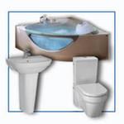

Права потребителя в отношении товара
НАДЛЕЖАЩЕГО качества
Обмен товара
только
Если нет аналогичного
товара, то
Если не подошел:
по форме;
габаритам;
размеру;
-цвету;
фасону;
комплектации
вернуть товар и деньги за него, или ожидать поступления необходимого товара
В течение
14 дней на аналогичный товар
При этом товар:
Не был в употреблении
Сохранен товарный вид, потребительские свойства
Сохранены пломбы, фабричные ярлыки
Сохранен товарный или кассовый чек

Slide 12

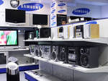


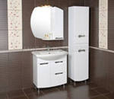
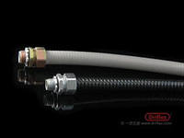
Продовольственные товары
Перечень товаров, не подлежащих обмену
Не подлежит обмену
-Товары профилактики и лечения заболеваний в домашних условиях;
Предметы личной гигиены;
Парфюмерно-косметические товары;
Текстильные товары, кабельная продукция, строительные и отделочные материалы и другие товары, отпускаемые на метраж;
Швейные и трикотажные изделия;
Изделия и материалы, контактирующие с пищевыми продуктами;
Товары бытовой химии, пестициды и агрохимикаты;
Мебель бытовая (мебельные гарнитуры и комплекты);
Изделия из драгоценных металлов, с драгоценными камнями и пр.;
Автомобили и мотовелотовары, прицепы и номерные агрегаты к ним;
Технически сложные товары бытового назначения, на которые установлены гарантийные сроки (станки металлорежущие и деревообрабатывающие бытовые; электробытовые машины и приборы; бытовая радиоэлектронная аппаратура; бытовая вычислительная и множительная техника; фото- и киноаппаратура; телефонные аппараты и факсимильная аппаратура; электромузыкальные инструменты; игрушки электронные, бытовое газовое оборудование и устройства);
Гражданское оружие, основные части и патроны к нему
Животные и растения;
Непериодические издания (книги, альбомы и пр.).

Slide 13
Обмен/возврат товара
надлежащего качества
Некоторые товары обязательно отправляются на диагностику в СЦ для принятия решения об обмене/возврате товара
Чеки, гарантийный талон, инструкция по эксплуатации
Товар не имеет следов эксплуатации, сохранены его упаковка, пломбы, товарный вид, потребительские свойства, фабричные ярлыки
Уведомление Покупателя о сроках диагностики
Проверка наличия всех документов на товар
Проверка надлежащего качества товара

Slide 14

Права потребителя в отношении товара НЕНАДЛЕЖАЩЕГО качества
Безвозмездное устранение недостатков или возмещение расходов на их устранение
Если продавец указал на явные и скрытые недостатки товара при покупке, то потребитель не имеет права воспользоваться данными положениями.
Соразмерное уменьшения покупной цены
Замена на товар аналогичной марки (модели, артикула) либо
Замена на такой же товар другой марки (модели, артикула)
Расторжение договора купли-продажи (возврат товара продавцу и возврат денежных средств покупателю)
Данная оговорка должна быть письменно закреплена, чтобы впоследствии покупатель не смог сослаться на ее отсутствие!

Slide 15

ВАЖНО!!!
Доставка крупногабаритного товара и товара весом более 5 килограммов для ремонта, уценки, замены и возврат их потребителю осуществляется силами и за счет продавца на основании договора с ним (п.6 ст.18 Закона).

Slide 16
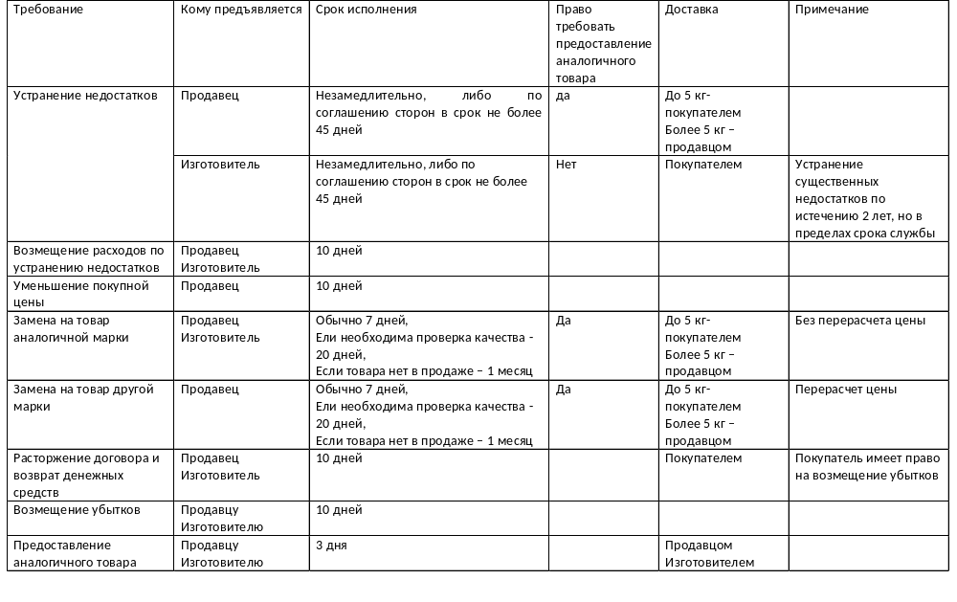
Порядок предъявления требований и срок их выполнения относительно товара с недостатками

Slide 17

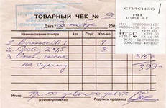

Продавцу необходимо помнить:
В случае если Покупатель хочет произвести ремонт/обмен/возврат (уточнять в заявлении!) товара ненадлежащего качества, то все товары обязательно отправляются на диагностику в Сервисный центр.
Продавец обязательно уведомляет Покупателя о сроках диагностики товара в Сервисном центре и его результате;
Продавец обязательно проверить наличие всех документов на товар (чеки, гарантийный талон, инструкция по эксплуатации);
Продавец обязан внимательно оформить все необходимые документы (подробнее см.Инструкцию по возврату/обмену товара).
Напомним, что срок диагностики товара не более 5 дней, поэтому необходимо как можно быстрее направлять товар в Сервисный центр.

